Slide 1
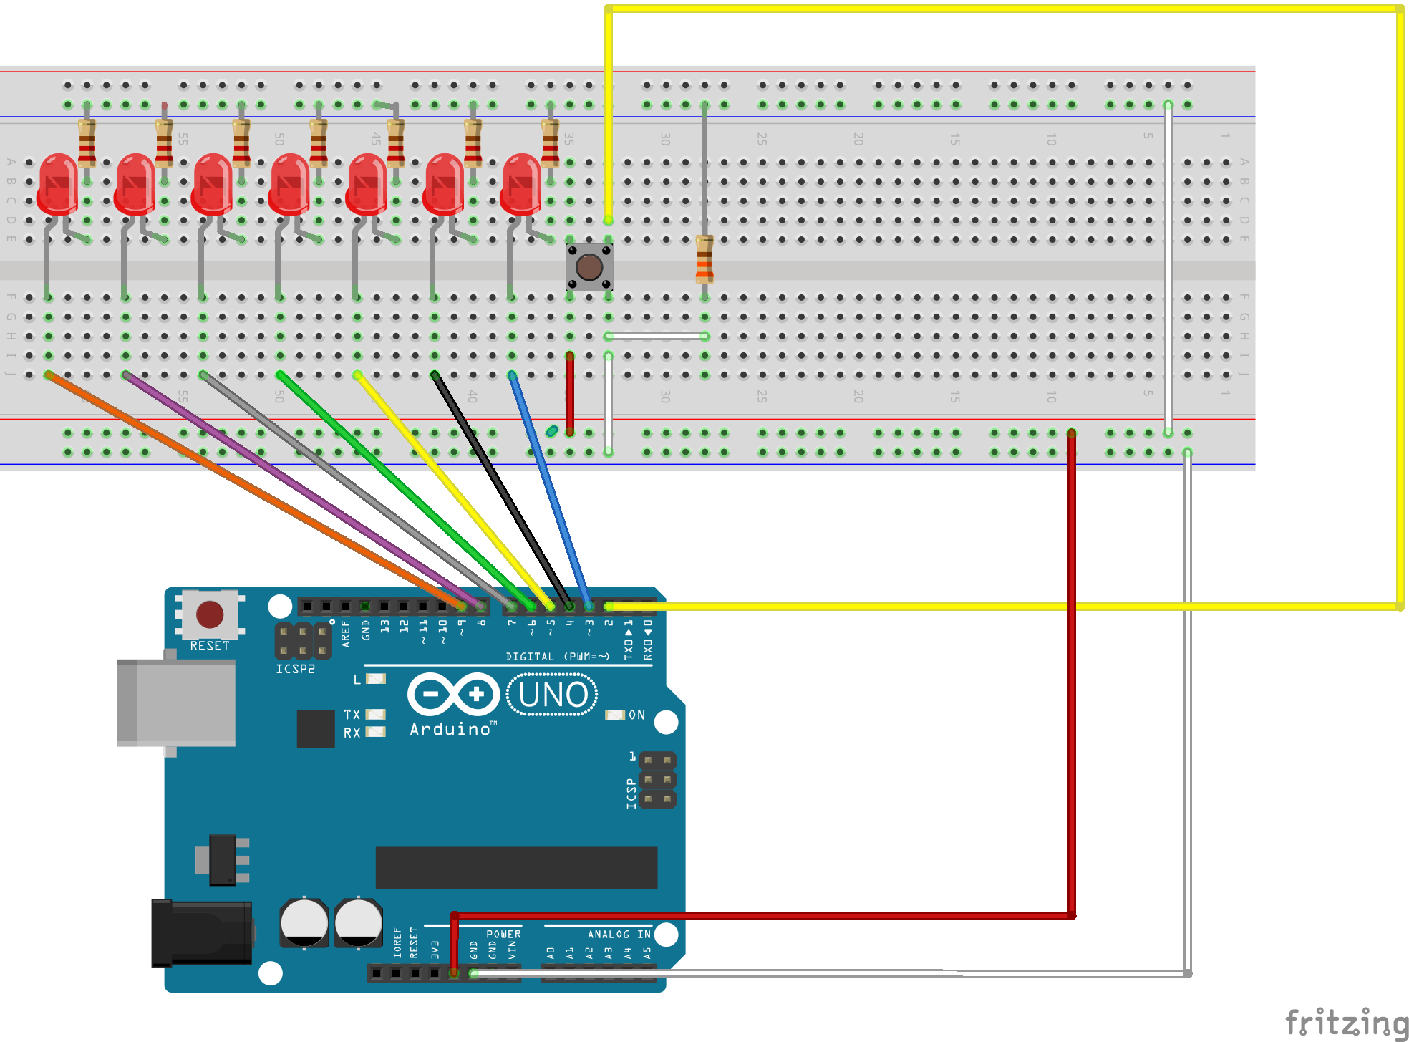
Reaktometer

Slide 2
Gliederung
Struktogramm
Hauptprogramm
Reaktometer.ino
.H File
Reaktometer.h
.CPP File
Konstruktor
Funktionen wait_until_release() und reset()
Funktion menuauswahl ()
Funktion test_loop ()
Fortsetzung test_loop ()

Slide 3
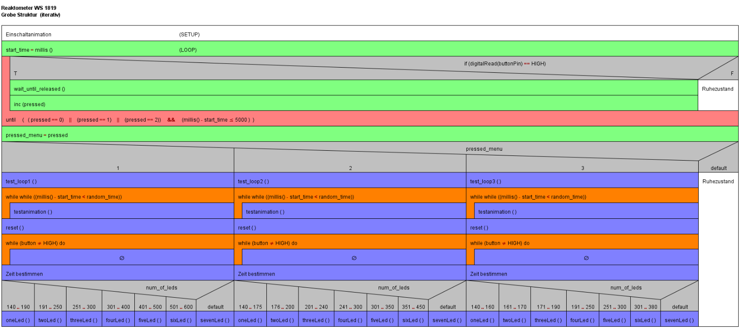
Struktogramm

Slide 4
Hauptprogramm

Slide 5
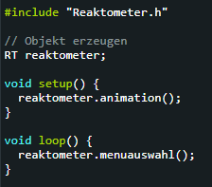
Reaktometer.ino
Pins, LED‘s, Button sowie die „Pressed-Zähler“ Variablen werden bei Erzeugung des Objekts definiert und initialisiert für Hauptprogramm
Ausführen des Hauptprogramms

Slide 6
.H File

Slide 7
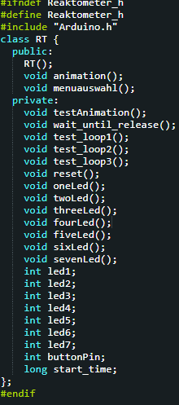
Reaktometer.h
Schnittstellenfunktion

Slide 8
.CPP File

Slide 9
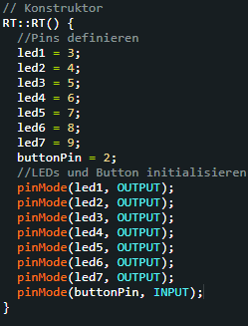
Konstruktor
Um Objekt zu erzeugen

Slide 10
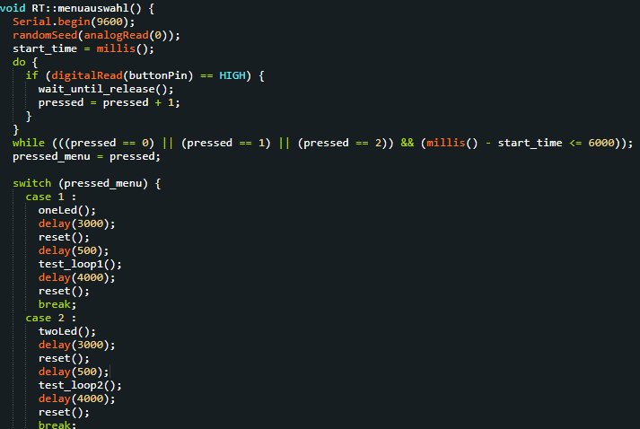
Funktion menuauswahl ()
Fälle
Taster wird nicht gedrückt
-> pressed = 0 und wenn Zeitdiff. Größer 6 Sekunden -> kein Fall tritt ein –> Default -> neuer Durchgang in do While Schleife
Taster wird gedrückt
-> Pressed = 1 entweder wartet Benutzer bis Zeitdiff. < 6 Sekunden um ist, und wählt somit case 1 aus oder er drückt ein weiteres Mal und landet in case 2 nachdem der Counter abgelaufen ist.
Taster wurde bereits zwei Mal gedrückt
-> Benutzer drückt ein drittes Mal pressed =3 -> False vs True -> False geht aus Schleife raus und in case 3
Schleife kann schon vor 6 Sek verlassen werden

Slide 11
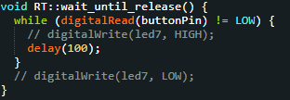
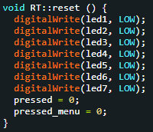
Funktionen wait_until_release() und reset()
Funktion, um den Taster beliebig lang zu drücken
LED‘s zurücksetzen und iteratives Initialisieren der „Pressed-Zähler“ vor jedem Durchlauf

Slide 12
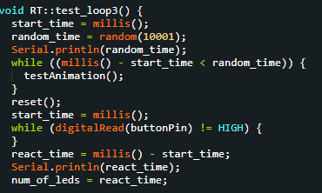
Funktion test_loop ()
Realisiert Zeitmessung sowie die Ausgabe des Ergebnisses
Anzeigedauer der Testanimation wird über Zufallszahl gesteuert
Nach reset() startet Timer
Werte zuweisen sobald die Schleife verlassen wird

Slide 13
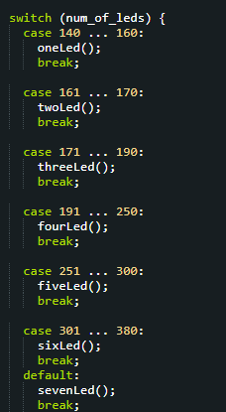
Fortsetzung test_loop ()
Case-Anweisung um Reaktionszeit mittels LEDs anzuzeigen
Wertebereich Case 140 .. 160
Wertebereich default
Jedem Fall wird ein Schwierigkeitsgrad zugeordnet
test_loop1() | test_loop2() | test_loop3()

Slide 14
ENDE

